Slide 1
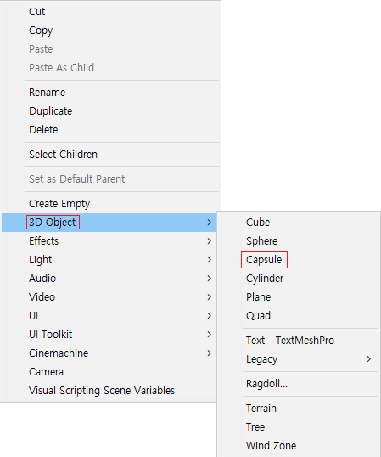






첫 번째 튜토리얼
2. 그리고 Main Camera 오브젝트를 Character 오브젝트의 하위 오브젝트로 넣어줍니다.
1. 첫 번째로 3D Object에서 Capsule 오브젝트를 생성하고 Character라는 이름으로 정의합니다.
이제 Controller 스크립트를 생성하고 Character 오브젝트에 넣어줍니다.
3. 그다음 Character 오브젝트에 Nav Mesh Agent 컴포넌트를 추가합니다.

Slide 2
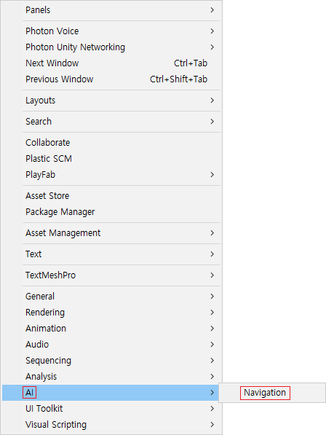

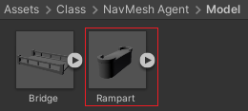

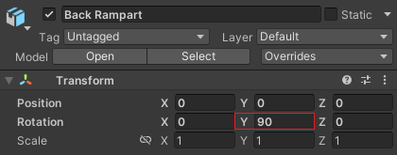
두 번째 튜토리얼
5. 그러고 나서 Project 폴더 아래에 있는 Model 폴더에 Rampart 모델을 월드 공간에 배치한 다음 Back Rampart 라는 이름으로 정의합니다.
4. 그런 다음 Window를 선택한 다음 AI에서 Navigation을 선택합니다.
6. 이제 Back Rampart 오브젝트의 회전 값을 설정합니다.

Slide 3


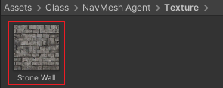
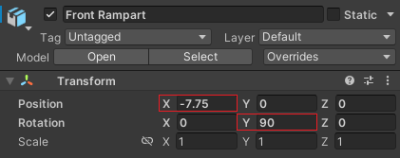
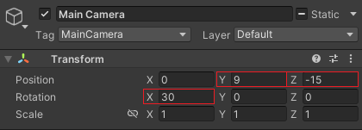
세 번째 튜토리얼
7. 그런 다음 Project 폴더 아래에 있는 Model 폴더에 Rampart 모델을 월드 공간에 배치한 다음 Front Rampart 라는 이름으로 정의합니다.
9. 그리고 Project 폴더 아래에 있는 Texture 폴더에 Stone Wall 텍스처를 Back Rampart 오브젝트와 Front Rampart 오브젝트에 넣어줍니다.
8. 그다음 Front Rampart 오브젝트의 위치와 회전 값을 설정합니다.
10. 그러고 나서 Main Camera의 위치와 회전 값을 설정합니다.

Slide 4



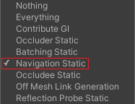
네 번째 튜토리얼
12. 그리고 Back Rampart 오브젝트와 Front Rampart 오브젝트에 Navigation Static을 설정합니다.
11. 이제 Character 오브젝트의 Navigation Static를 설정합니다.

Slide 5
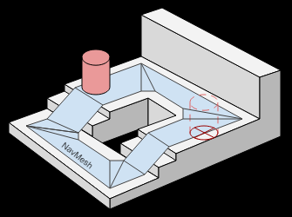
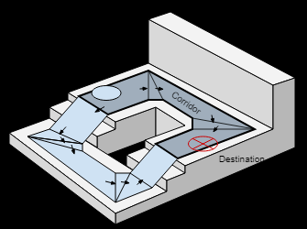
NavMesh
내비메쉬는 여러 개의 다각형으로 면을 구성하여 캐릭터가 이동할 수 있는 표면을 생성하는 것입니다.
그리고 내비게이션 컴포넌트가 부착된 게임 오브젝트는 이동 중에 방문한 모든 다각형의 경로를 추적합니다.
내비게이션 컴포넌트가 있는 게임 오브젝트는 도착 지점으로 이동할 때 항상 최적의 경로를 탐색하여 이동합니다.
그러므로 시작 지점에서 목적지까지 연결해주는 다각형의 경로를 찾을 수 있습니다.

Slide 6
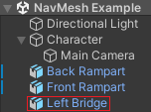
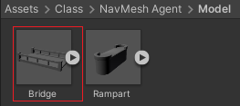
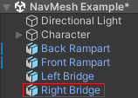
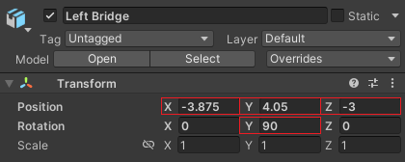
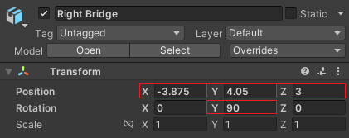
다섯 번째 튜토리얼
13. 그런 다음 Project 폴더 아래에 있는 Model 폴더에 Bridge 모델을 월드 공간에 배치하고 Left Bridge 라는 이름으로 정의합니다.
15. 그러고 나서 Project 폴더 아래에 있는 Model 폴더에 Bridge 모델을 월드 공간에 배치하고 Right Bridge 라는 이름으로 정의합니다.
14. 그다음 Left Bridge 오브젝트의 위치와 회전 값을 설정합니다.
16. 이제 Right Bridge 오브젝트의 위치와 회전 값을 설정합니다.

Slide 7

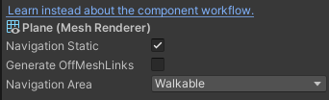
Navigation Object
Navigation Object : 게임 오브젝트의 크기에 따라 해당 경로를 지나갈 수 있도록 설정할 수 있는 기능입니다.
메쉬 렌더러 컴포넌트가 없는 게임 오브젝트의 경우 네비게이션 영역으로 설정할 수 없습니다.
All : 게임 씬에 있는 모든 게임 오브젝트를 보여주는 필터입니다.
Mesh Renderers : 게임 오브젝트에 메쉬 렌더러 컴포넌트를 가지고 있는 게임 오브젝트만 보여주는 필터입니다.
Terrains : 터레인 오브젝트만 보여주는 필터입니다.
Navigation Static을 활성화하게 되면 캐릭터가 길을 찾을 수 있는 표면으로 설정됩니다.
Navigation Static : 게임 오브젝트의 이동 가능한 구역을 계산하고 설정하는 데 사용합니다.

Slide 8
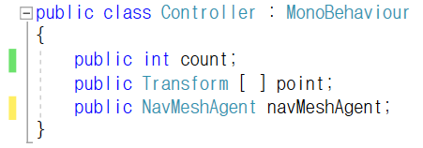
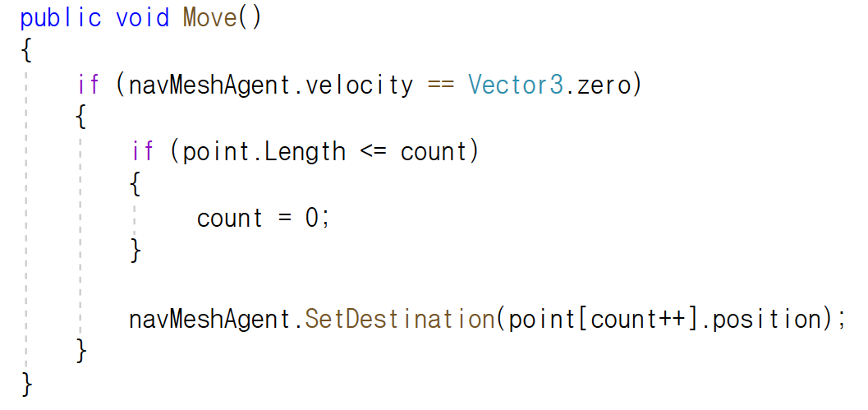
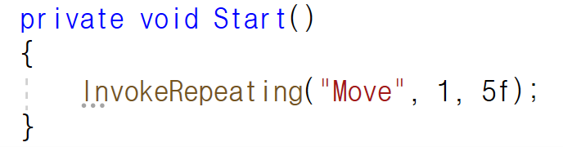
여섯 번째 튜토리얼
17. 그리고 Controller 스크립트에서 int 변수와 NavMeshAgent 변수 그리고 Transform 변수를 배열로 선언합니다.
19. 그런 다음 Move( ) 함수를 선언하고 navMeshAgent의 속도가 0 과 같아졌다면 navMeshAgent 도착 지점을 설정합니다.
그다음 Move( ) 함수가 호출될 때 count의 값을 증가시켜 도착 위치가 계속 변경되도록 설정합니다.
18. 그러고 나서 Start( ) 함수에서 InvokeRepeating( ) 함수를 선언합니다.

Slide 9


일곱 번째 튜토리얼
20. 이제 Right Bridge 오브젝트와 Left Bridge 오브젝트에 Navigation Static을 설정합니다.
21. 그리고 Character 오브젝트의 Navigation Static를 설정합니다.

Slide 10
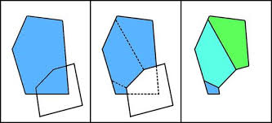
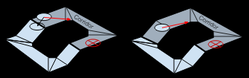
Navigation Areas
내비게이션 영역은 특정영역에 비용을 설정하여 경로의 순서를 설정하는 기능입니다.
내비게이션이 설정된 게임 오브젝트를 도착 지점으로 이동할 때 A star 알고리즘을 기반으로 계산합니다.
이때 연결된 노드 그래프가 동작하고 경로 시작점에서 가장 가까운 노드에서부터 여러 개의 노드를 거쳐 목적지에 도달합니다.
내비게이션 영역의 경우 경로를 탐색할 때 낮은 비용의 영역으로 선택됩니다.

Slide 11
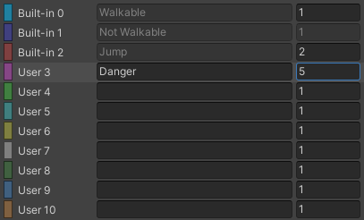
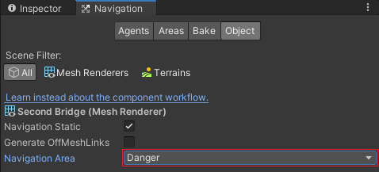
여덟 번째 튜토리얼
23. 그러고 나서 Right Bridge 오브젝트를 선택한 다음 Navigation에 있는 Object를 선택합니다.
이제 Navigation Area를 Danger로 설정합니다.
22. 그다음으로 Navigation에서 Area를 선택합니다.
그런 다음 User 3에 Danger를 추가하고 Cost를 5로 설정합니다.

Slide 12
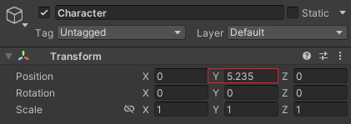
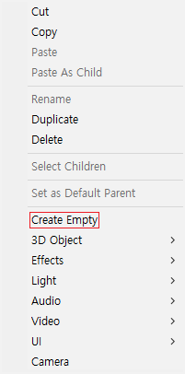
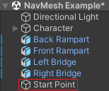

아홉 번째 튜토리얼
24. 그런 다음 Character 오브젝트의 위치 값을 설정합니다.
26. 그러고 나서 빈 게임 오브젝트를 생성한 다음 Start Point 라는 이름으로 정의합니다.
25. 그다음 Front Rampart 오브젝트에 Off Mesh Link 컴포넌트를 추가합니다.

Slide 13
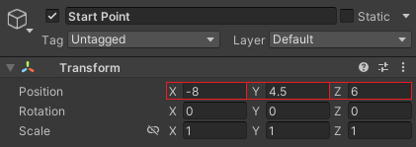
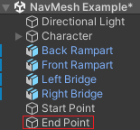
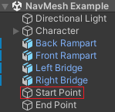
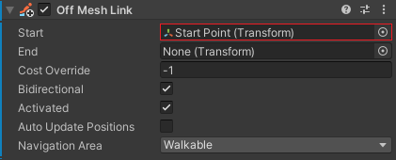
열 번째 튜토리얼
28. 이제 Start Point 오브젝트의 위치를 설정합니다.
27. 그리고 빈 게임 오브젝트를 생성한 다음 End Point 라는 이름으로 정의합니다.
29. 그다음 Front Rampart 오브젝트에 있는 Off Mesh Link의 Start에 Start Point 오브젝트를 넣어줍니다.

Slide 14
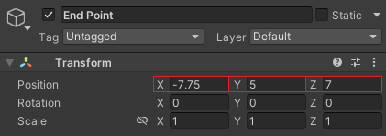
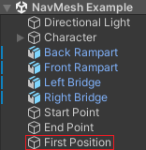
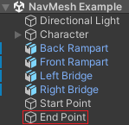
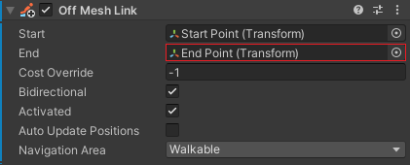
열한 번째 튜토리얼
30. 그런 다음 End Point 오브젝트의 위치를 설정합니다.
31. 그리고 Front Rampart 오브젝트에 있는 Off Mesh Link의 End에 End Point 오브젝트를 넣어줍니다.
32. 그러고 나서 빈 게임 오브젝트를 생성한 다음 First Position이라는 이름으로 정의합니다.

Slide 15
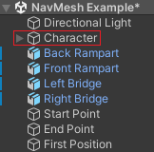
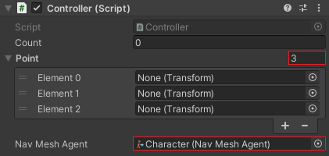
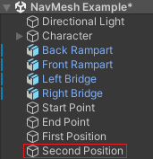
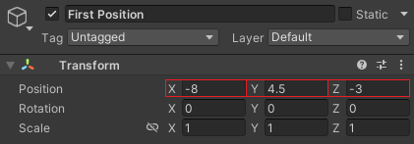
열두 번째 튜토리얼
34. 그리고 Controller 스크립트의 Point를 3으로 설정하고 Nav Mesh Agent에 Character 오브젝트를 넣어줍니다.
33. 이제 빈 게임 오브젝트를 생성하고 Second Position이라는 이름으로 정의합니다.
35. 그다음 First Position 오브젝트의 위치를 설정합니다.

Slide 16
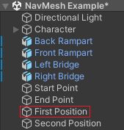
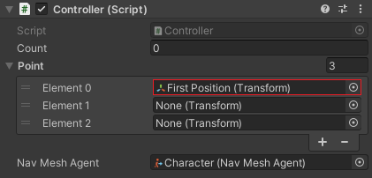
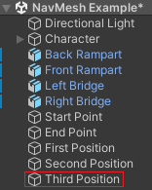
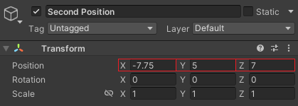
열세 번째 튜토리얼
36. 그런 다음 Controller 스크립트의 Point 배열 Element 0에 First Position 오브젝트를 넣어줍니다.
38. 이제 빈 게임 오브젝트를 생성한 다음 Third Position이라는 이름으로 정의합니다.
37. 그러고 나서 Second Position 오브젝트의 위치를 설정합니다.

Slide 17
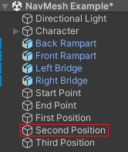
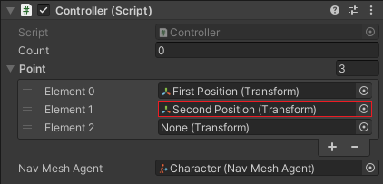
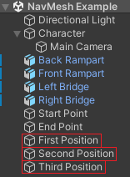
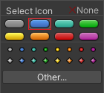
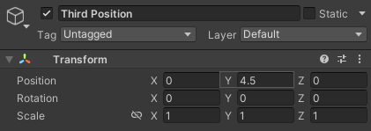
열네 번째 튜토리얼
39. 그다음 Controller 스크립트의 Point 배열 Element 1에 Sceond Position 오브젝트를 넣어줍니다.
41. 그런 다음 First Position 오브젝트와 Second Position 오브젝트 그리고 Third Position 오브젝트에 Select Icon을 설정합니다.
40. 그러고 나서 Third Position 오브젝트의 위치를 설정합니다.

Slide 18
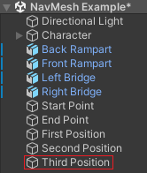
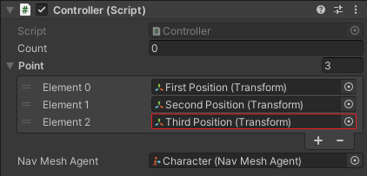
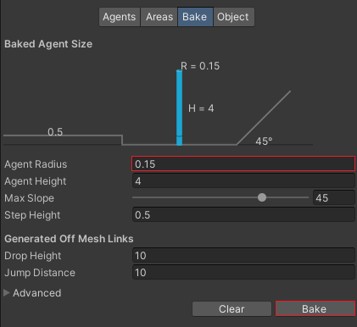

열다섯 번째 튜토리얼
42. 이제 Controller 스크립트의 Point 배열 Element 2에 Sceond Position 오브젝트를 넣어줍니다.
43. 그런 다음 Navigation의 Agents를 선택하고 Max Slope 값을 설정합니다.
44. 마지막으로 Agent Radius의 크기를 설정하고 Bake를 선택합니다.

